Slide 1
1장. 파이썬

Slide 2
목차
  1. 파이썬
  2. 개발환경
  3. 대화식과 스크립트

Slide 3
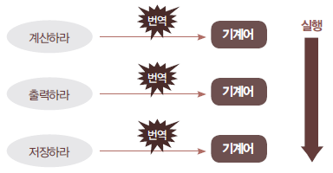
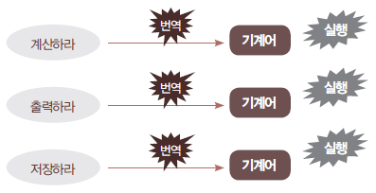
1. 파이썬
프로그래밍 언어
  프로그램 작성하는 도구의 일종
  컴파일 언어
    모든 명령을 일괄 번역, 실행
    속도 빠른 반면 구조 복잡함
  인터프리터 언어
    명령어 만날 때마다 즉시 번역하여 실행
    속도 느리지만 단순하고 쉬움

Slide 4

1. 파이썬
파이썬 (Python)
  1991년 귀도 반 로섬(Guido van Rossum)이 개발
  계속해서 개선
    현재는 2.x 세대와 3.x 세대 공존
    여러 가지 변형 존재함
  특징
    배우거나 사용하기 쉬움
    어느 운영체제에서나 사용 가능함
    다운로드 비용이 없음
    기본 패키지만으로도 각종 작업 처리 가능함
    객체지향적이며 클래스 지원함
    C 언어와의 접착성 좋아 혼합 프로그래밍 가능함

Slide 5
1. 파이썬
  활용 분야
    유틸리티 제작
    웹 프로그래밍
    임베디드
    데이터베이스 작성
    프로그래밍 교육

Slide 6
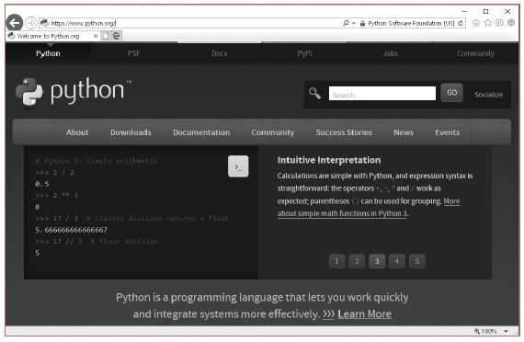
2. 개발환경
파이썬 설치
  http://www.python.org 에서 다운로드

Slide 7
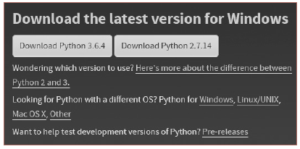
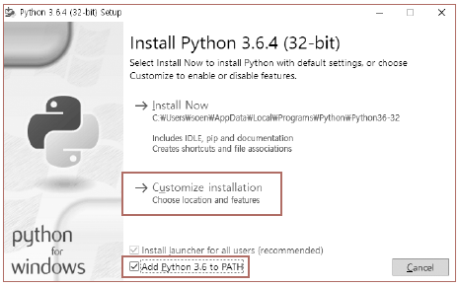
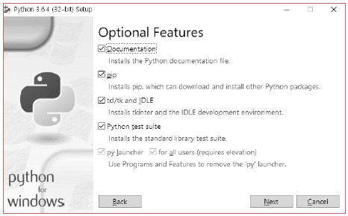
2. 개발환경

Slide 8
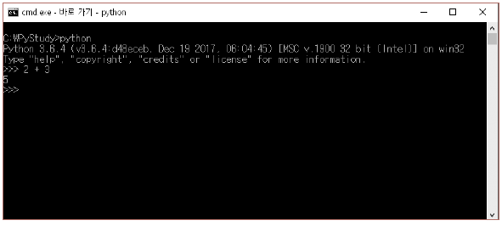
2. 개발환경
파이썬 실행
  python.exe 파일
  명령행에서 실행할 수도 있음
  대화식 모드
    명령 내리면 결과 즉시 보여주고 다음 명령 대기
    >>> 프롬프트에 파이썬 명령을 입력

Slide 9
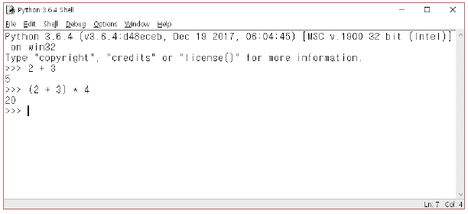
2. 개발환경
  IDLE 이용하여 실행
    명령행은 각종 부가기능 등 없어 비효율적

Slide 10
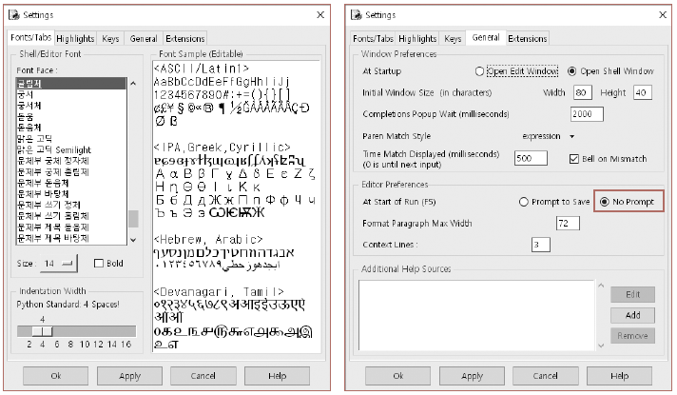
2. 개발환경
    메뉴에서 [Options/Configure IDLE] 클릭
      옵션 대화상자
      글꼴 및 스크립트 자동저장 여부 등 설정

Slide 11


3. 파이썬 실행 모드
대화식(Interactive) 모드
  각 명령 입력 즉시 응답
    >>> 프롬프트 뒤에 명령 입력하면 바로 결과 나오고 다시 프롬프트 표시
  잘못된 명령일 경우 해석기가 실수 알림
  각종 복잡한 수식과 조건문, 반복문 명령도 실행할 수 있음

Slide 12
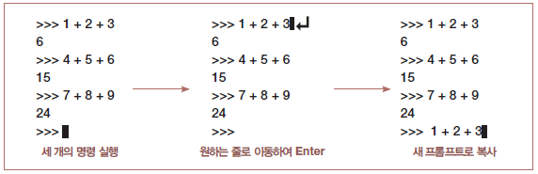
3. 파이썬 실행 모드
  앞서 내린 명령 재활용 가능
    다시 수행할 명령으로 이동하여 [Enter] 키 누르기
  단점
    길고 복잡한 프로그램 짜기에 불편함
    명령 저장 불가
    에러 수정도 번거로움

Slide 13
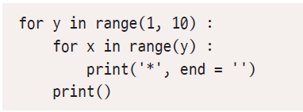
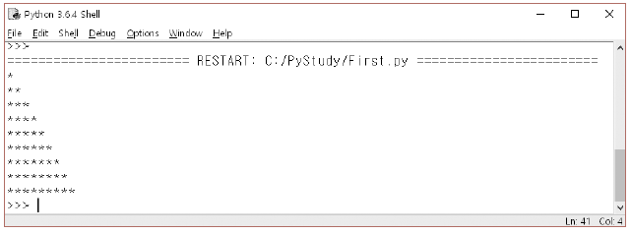
3. 파이썬 실행 모드
스크립트(Script) 모드
  텍스트 파일에 일련의 명령 작성하여 한꺼번에 순차적으로 실행
  스크립트
    명령어 작성해 놓은 텍스트 파일
    IDLE 내장 편집기 사용
      입력 후 [File] – [Save]
      [Run] – [Run Module]
        실행 결과 출력

Slide 14
3. 파이썬 실행 모드
  스크립트는 저장 기능으로 인해 수정 및 편집 용이
  파이썬에서 기본 제공하는 IDLE만으로도 문법 실습에 충분함
    파이참 (PyCham) 통합 개발환경
      전문 개발 툴도 있으나 초보자에게는 익숙치 않을 수 있음
  학습 참고자료
    파이썬 공식 사이트의 도움말
    파이썬과 함께 설치된 chm 파일 도움말
    IDLE 대화식 모드의 help 명령
      괄호 안에 알고 싶은 모듈이나 함수 이름 입력

